Slide 1

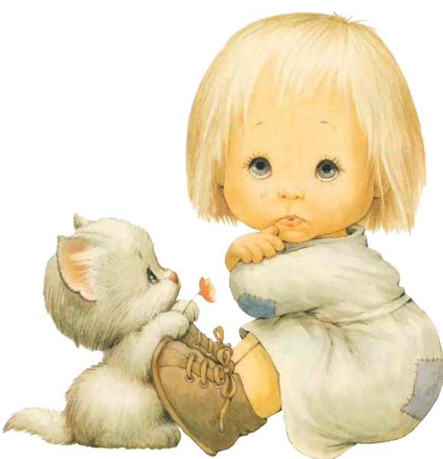
Адаптация детей к детскому саду

Slide 2
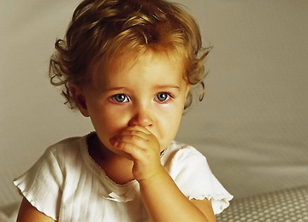

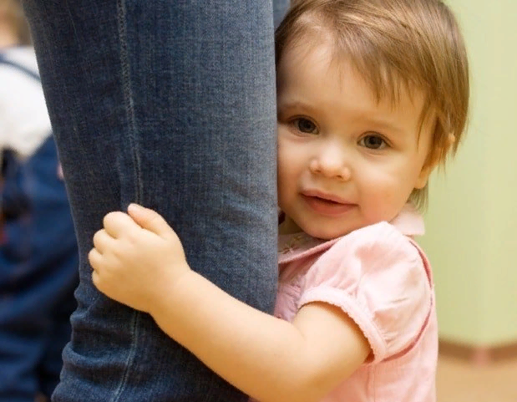
Адаптация - это приспособление организма к изменяющимся внешним условиям. Этот процесс требует больших затрат психической энергии и часто проходит с напряжением.
Детский сад-это новое окружение, новая обстановка, новые люди.
Адаптацией принято называть процесс вхождения ребёнка в новую для него среду и болезненное привыкание к её условиям.
Адаптация (от лат. - приспособлять) - в широком смысле - приспособление к изменяющимся внешним и внутренним условиям.

Slide 3

Три типа адаптации:
Благоприятный
Условно - благоприятный
Неблагоприятный
Выделяются два основных критерия успешной адаптации:
внутренний комфорт (эмоциональная удовлетворенность)
внешняя адекватность поведения (способность легко и точно выполнять требования среды)
Три фазы адаптационного процесса:
Острая фаза
Подострая фаза
Фаза компенсации

Slide 4

Основные критерии адаптации ребенка к условиям ДОУ:
- поведенческие реакции;
- уровень нервно – психического развития;
- заболеваемость и течение болезни;
- главные антропометрические показатели физического развития (рост, вес).
Различают четыре степени тяжести прохождения адаптации:
Легкая степень
Средняя степень
Усложненная (тяжелая)
Дезадаптация (очень тяжелая)
Три этапа адаптационного периода:
Подготовительный
Основной
Заключительный

Slide 5




Психофизиологический
Индивидуально-психологический
Социально-психологический
Изменения, происходящие в процессе адаптации,
затрагивают все уровни организма и психики

Slide 6
Характер адаптации
1 этап | Негативистический (у возбудимых, расторможенных -детей) | Депрессивный (тормозимых, боязливых детей)
2 этап | Псевдоадаптация Дети по - своему приспосабливаются к психотравмирующей ситуации
3 этап | Подлинная адаптация — положительный эмоциональный фон; — продуктивность действий в новых условиях; — гибкость реакций на изменение привычной ситуации; — инициативность в контактах со взрослым, сверстником;

Slide 7

Модель организации адаптационного периода при поступлении в ДОУ
Психолого-педагогическое просвещение родителей (консультирование, совместные игры-занятия, лекции, памятки, семинары, день открытых дверей…)
ППП педагогов (лекции, консультации, семинары, тренинги…)
Алгоритм постепенного вхождения в детский сад
Прогноз адаптации
(анкетирование родителей, сбор анамнеза)
Адаптационные занятия с детьми
«Оценка эффективности работы по адаптации детей к ДОУ».
Успешность адаптации подразумевает последовательность шести этапов

Slide 8
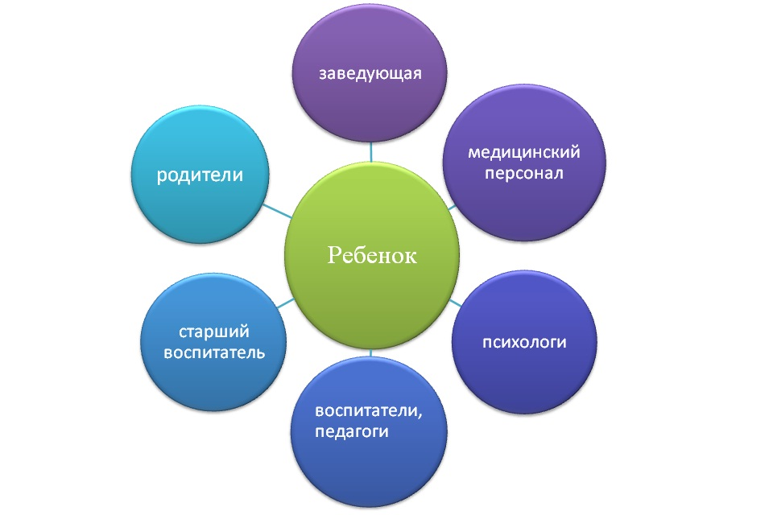
Интегрированное взаимодействие специалистов
Организация работы в адаптационный период с детьми раннего возраста предполагает комплекс мер: мероприятия по подготовке детского сада к приёму новых детей; организационная работа администрации, воспитателей, психолога, помощников воспитателей; работа медперсонала; работа с семьёй. Работа должна проводиться планово, организованно, при полном взаимодействии всех перечисленных.

Slide 9
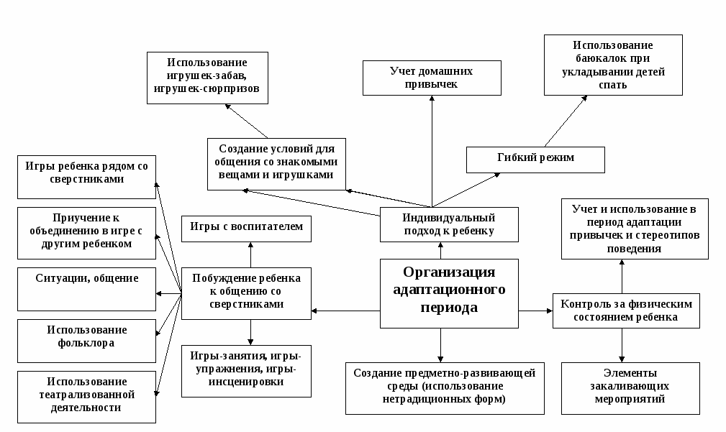
Модель адаптационного периода детей 2, 3 года жизни

Slide 10
Заполнение документации (работа с родителями, педагогами и детьми)
с родителями:
регистрация родителей вновь прибывших детей
сбор анамнеза (заполнение анкет родителями, беседа со специалистами)
консультирование родителей( знакомство с процессом адаптации, проблемами адаптации, степенью адаптации и.т.д (психопровещение, лекции, семинары, памятки)
совместное определение предположительного прогноза адаптации ребенка к условиям ДОУ
согласие законного представителя ребенка на работу с будущим воспитанником (обследования, наблюдение, развивающую работу и др.)
знакомство ребенка совместно с родителем с воспитателями, с оснащением групповой комнаты и оборудованием группы, выбор шкафчика, кроватки.
анкетирование в начале и в завершении адаптации
с педагогами:
консультирование педагогов, оказание помощи в проведении адаптационных занятий (лекции, семинары-практикумы, памятки)
заполнение адаптационных листов
проведение общих родительских собраний для родителей вновь поступивших
заполнение карт НРП (совместное со специалистом)
участие в медико-педагогическом совещании

Slide 11
с детьми:
создание положительного эмоционального настроя в группе
наблюдение за процессом адаптации
проведение адаптационных занятий по программе А. С. Ронжиной
проведение адаптационных игр, использование сюрпризных моментов (частая смена деятельности)
использование во время занятий элементов арт - терапии дети рисуют разными способами (традиционными и нетрадиционными - пальчиками ладошками, что помогает снять тревожность и отвлечь от переживаний)
игры с водой, песком, крупами, пальчиковые игры, лепка, музыкотерапия, элементы сказкотерапии.

Slide 12
Диагностические методики.
Методы контроля:
метод опроса родителей (при приеме ребенка в ДОУ и в дальнейшем по ходу его развития - анамнез, анкетирование в начале и конце адаптационного периода);
метод наблюдения в группе за поведением детей (заполнение адаптационных листов);
метод диагностики психического развития ребёнка (заполнение карт НРП).

Slide 13
Технология психолого – педагогической диагностики ребенка
в период адаптации к ДОУ.
1 этап. Первичная диагностика | 2 этап. Текущая диагностика | 3 этап. Итоговая диагностика
Цель: определить факторы, которые могут затруднить адаптацию, и сильные стороны развития ребенка. Методы: анкетирование, наблюдение, беседа. Организация: анкетирование проводится до прихода ребенка в группу. Результат: полученные факты сопоставляются с таблицей | Цель: охарактеризовать ход адаптации, выявит возможные явления дезадаптации. Метод: наблюдение Организация: воспитатель и педагог-психолог заполняют таблицу «Оценка характера адаптации ребенка к новым условиям» Результат: Вносят коррективы в индивидуальные образовательные маршруты | Цель: определить уровень адаптированности (дезадаптации) ребенка к ДОУ. Метод: наблюдение. Организация: за ребенком наблюдают в течении недели через 3 недели после начала посещения ребенком. Результат: Принимается решение о завершении процесса адаптации или об оказании ребенку индивидуальной помощи специалистами ДОУ.

Slide 14
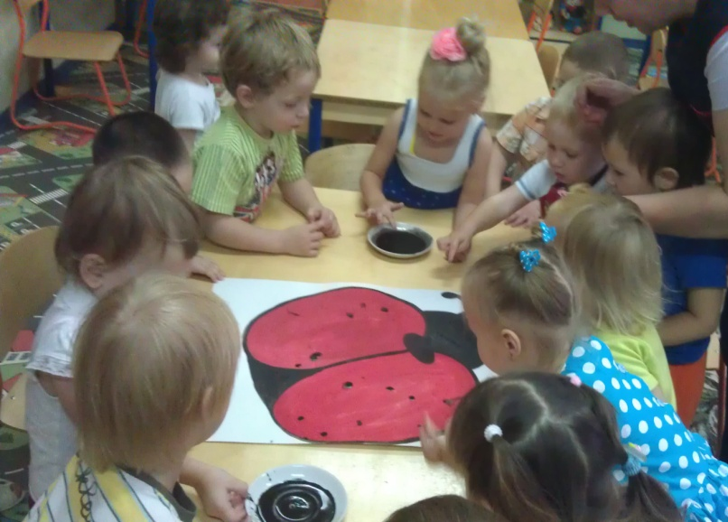
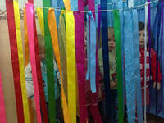
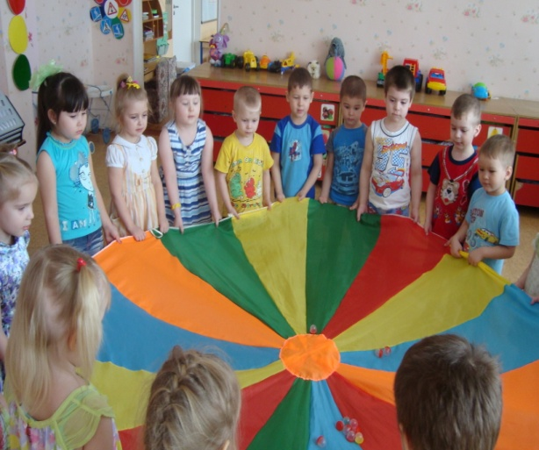
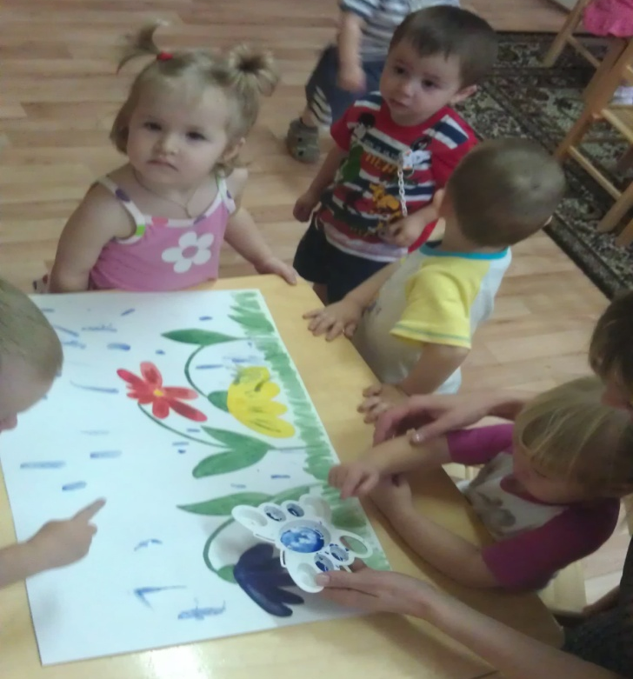
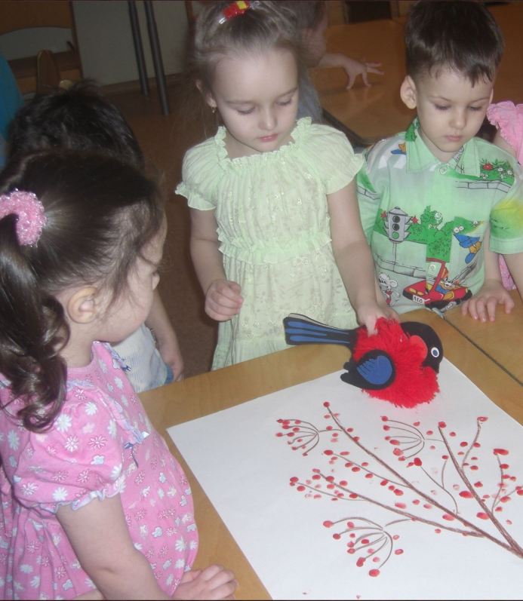
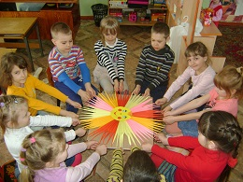
Адаптационные занятия с детьми

Slide 15
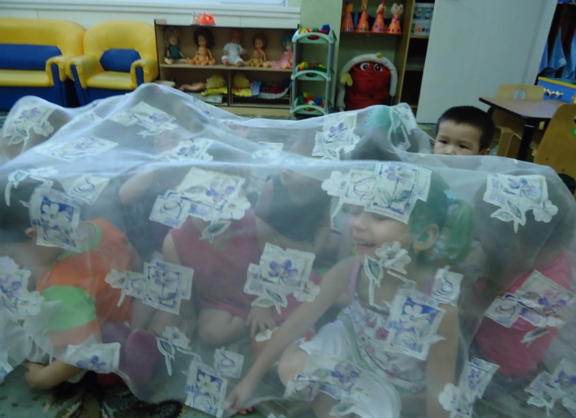
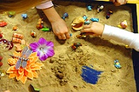
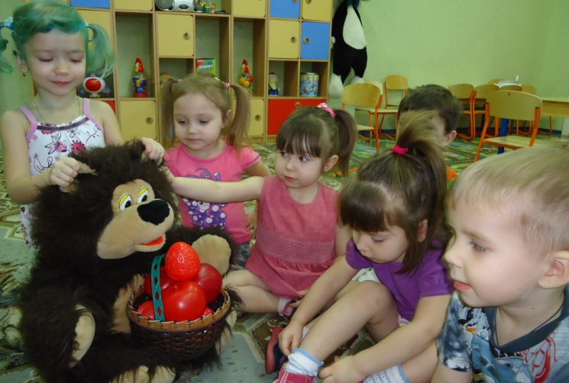
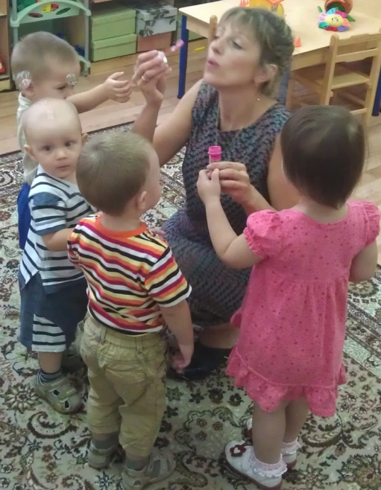
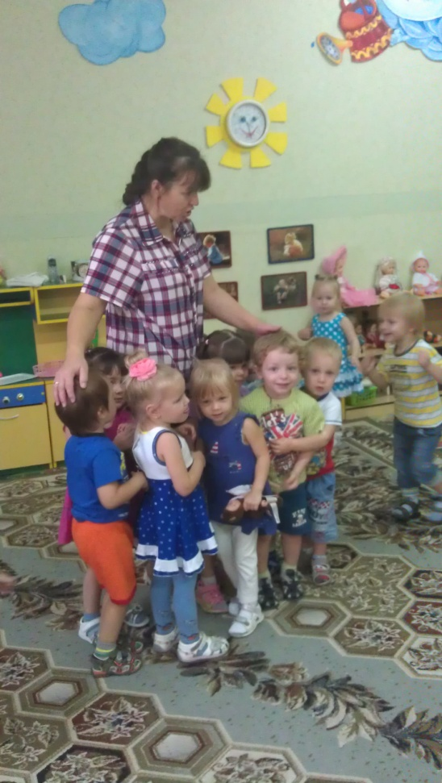
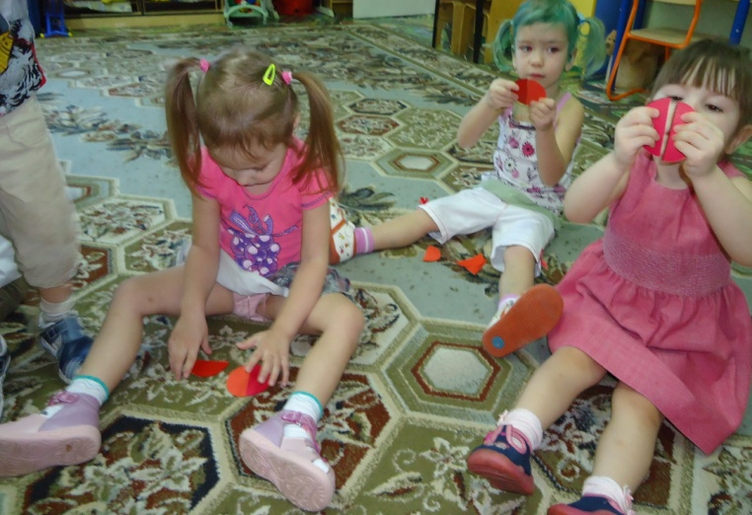
Игры в адаптационный период
Игра «Прятки»
«Сказка в гостях у малышей»
использование сюрпризных моментов
Игры с водой и песком
Игра «Солнышко и дождик»
«Мыльные пузыри»
Использование развивающих игр
Игра «Половинки»

Slide 16
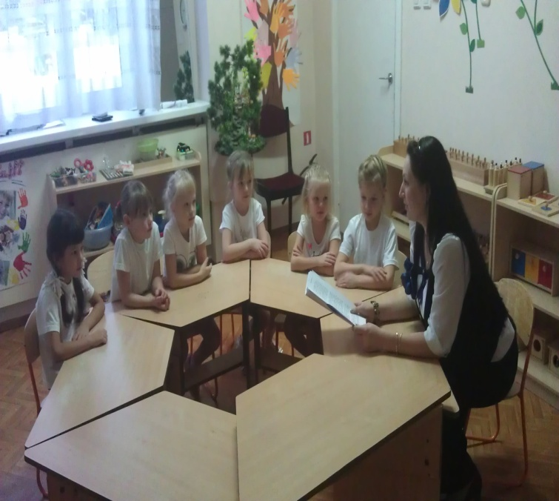
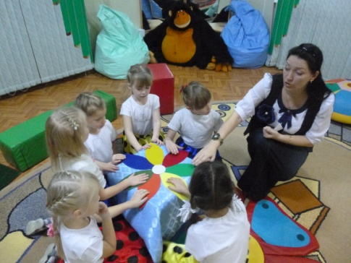
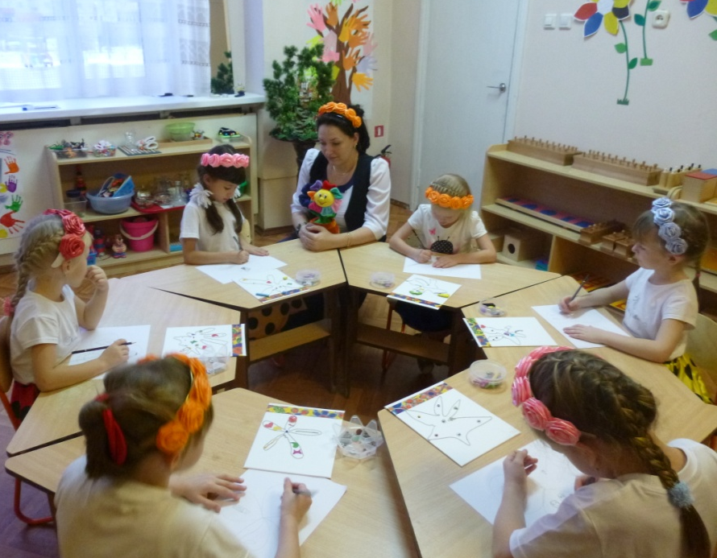
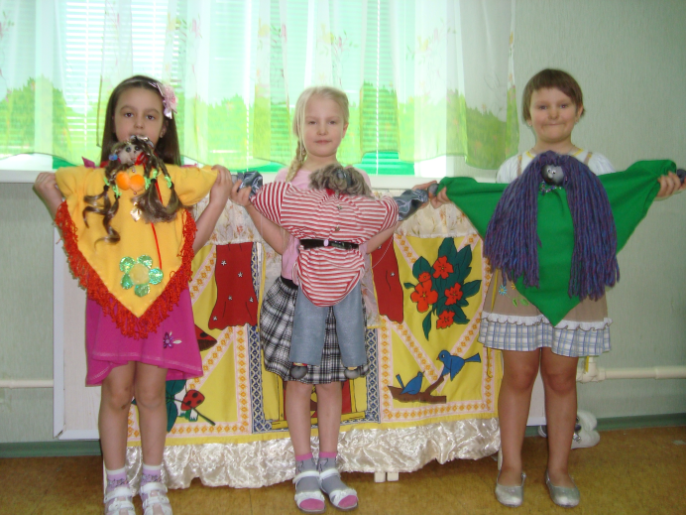
В работе используется терапевтическая сказка,
если ребенок находится в травмирующей ситуации
или испытывает эмоциональное напряжение ,
а так же
рисунок или лепку, что в данный
период жизни является для
малыша дополнительным
речевым органом, т.к. двигательная активность и речь
формируются параллельно.

Slide 17
Анкеты для родителей (в начале и в конце адаптации)
Анкета для родителей (в начале адаптации)
Просим Вас оценить эмоциональное благополучие Вашего ребенка в ДОУ. Ваши объективные ответы будут способствовать этому. Ваше мнение является очень ценным. Прочтите вопросы, подчеркните тот из вариантов, который соответствует Вашему мнению. Большое спасибо!
1.Мой ребенок посещает детский сад :
1) С большим желанием и интересом 2)Особого желания не испытывает, предпочитает оставаться дома 3)С трудом приходиться уговаривать 4)Отказывается плачет
2.При встрече с воспитателем и детьми в группе, мой ребенок:
1)Приветствует детей, воспитателя, быстро включается в общение 2)Стеснителен, приходиться уговаривать, чтобы поздоровался с детьми и воспитателем, не сразу вступает в контакт с детьми . 3)Не проявляет радости от встречи с воспитателем, не стремиться вступить в контакт, с детьми общается охотно 4)Проявляет беспокойство, с трудом расстается
3.Отношение моего ребенка к воспитателю можно охарактеризовать следующим образом
1)Эмоциональным, доверительным, тепло о ней отзывается 2)Не проявляет особой симпатии к воспитателю безразличен 3)Непостоянное избирательное отношение 4)Не могу сказать
4.Отношение к помощнику воспитателя можно охарактеризовать следующим образом
1)Спокойное, доверительное, стремиться к контакту 2)Безразличное, не замечает 3)Напряженно, не постоянное 4)Не могу сказать
5.Когда я прихожу за ребенком , то чаще всего он
1)Жизнерадостный, подвижный, радостно реагирует на мой приход 2)Жизнерадостный, спокойный, погружен в общение с детьми и воспитателем, не сразу дозовешься идти домой 3)Возбужден, беспокоен, капризничает при сборах домой 4)Тревожен с нетерпением ждет моего прихода, от контакта с детьми и воспитателем отказывается
6.Когда мой ребенок в детском саду я чувствую себя
1)Спокойно, знаю, что моему ребенку в группе будет хорошо 2)Испытываю беспокойство по поводу ухода за ним 3)Испытываю большое беспокойство по поводу воспитания со стороны педагога 4)Испытываю недовольство, появляется желание побеседовать с администрацией
Уважаемые родители! (по окончании адаптации)
Мы очень заинтересованы в благополучном и здоровом состоянии Вашего ребенка. Просим Вас участвовать в нашем опросе, который поможет нам создать необходимую развивающую среду для наших с Вами детей. Для более успешной работы ответьте, пожалуйста на вопросы
1. Как проходил процесс привыкания вашего ребенка к дошкольному учреждению? Легко Средне Сложно (нужное подчеркнуть)
2.С желанием или без желания Ваш ребенок посещает ДОУ? Да Нет (нужное подчеркнуть)
3.Что необходимо для того , чтобы ребенок заявил : «Я хочу в детский сад!» Ваши предложения: ____________________________________________________________ ___________________________________________________________
4.Что и как влияет на изменение настроения Вашего ребенка?________________________ _____________________________________________________________
5.Изменилось ли поведение Вашего ребенка после адаптационного периода?___________ _____________________________________________________________________________
(конкретно в + или в -, в чем?) 6.Что изменилось в семейном воспитании Вашего ребенка?___________________________ _____________________________________________________________
7.Какую чаще информацию Вы получаете от педагогов о Вашем ребенке? _____________ _____________________________________________________________
8.Какие бы слова Вам хотелось слышать от воспитателя о Вашем ребенке? _____________ _____________________________________________________________
9.Есть ли наличие комфортных условий в группе для развития Вашего ребенка?_________ ____________________________________________________________ (что нравиться, что не нравиться) 10.Ваше участие в создании условий_____________________________________________ ____________________________________________________________________________ (какая была помощь) 11.Ваши предложения и пожелания:_____________________________________________ ______________________________________________________________

Slide 18
Литература
«Адаптация детей при поступлении в ДОУ»
Автор-составитель : И.В.Лапина; Волгоград; издательство «Учитель»,2012
Программа
2.«Занятия психолога с детьми 2-4 лет в период адаптации дошкольному учреждению» / А.С. Роньжина.-М.: Книголюб, 2005.
3. К.Л.Печора, Г.В.Пантюхина, Л.Г.Голубева. «Ранний возраст» Заполнение карт НПР, используя методики К.Л.Печора, Г.В.Пантюхина, Л.Г.Голубева.(разработанные для детей от года до 3 лет)
4.М.В. Корепанова, Е.В. Харлампова «Познаю себя» - Исследование уровня адаптации ребенка к условиям дошкольного образовательного учреждения (для детей раннего возраста). «Детский сад 2100»
5. Психологическая безопасность ребенка раннего возраста.Ю.А.Афонькина.

